Slide 1


TRƯỜNG TIỂU HỌC
Nhiệt liệt chào mừng
Quý thầy cô về dự tiết
ĐẠO ĐỨC - LỚP 1
Năm học: 2020 - 2021
Notes:
1

Slide 2

Chủ đề: Thật thà
Bài 10: Lời nói thật( tiết 2 )

Slide 3

Vận dụng

Slide 4
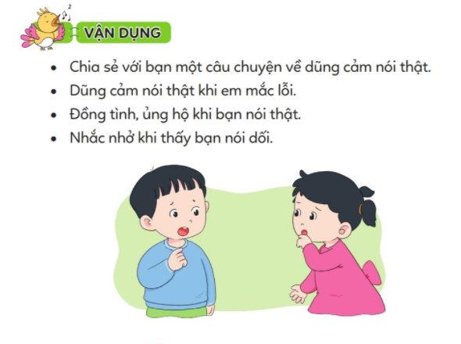

Slide 5
Là một học sinh luôn nói thật khi ở trường, ở nhà, không chỉ nói thật với thầy cô, ông bà, mà nói thật với bạn bè, em nhỏ; khi thấy bạn nói dối, em nên nhắc nhở bạn.

Slide 6

